Slide 1
Universidad de San Carlos de Guatemala
Centro Universitario de Occidente
División de Ciencias de Ingeniería
Laboratorio de Química 2
Lic. Carlos Enrique Catillo Martínez
Reacción de Combustión, Producción de Dióxido de carbono
José Miguel Marroquín Moreno 202231386
Ruby Dulce Rocio Agustín Rodas 201230160
Wilmer Otoniel Álvarez García 202232148
Dulce María Santos López 202232207
Juan Carlos Sosof García 202231229
Brayan Alfredo García Méndez 201632262
Marlon Ivan Carreto Rivera 201230088

Slide 2
Introducción
La combustión es una reacción química de oxidación, en la cual generalmente se desprende una gran cantidad de energía, en forma de calor y luz, manifestándose visualmente como fuego.
Se dice que una ecuación química se encuentra ajustada, equilibrada o balanceada cuando respeta la ley de conservación de la materia, según la cual la cantidad de átomos de cada elemento debe ser igual del lado de los reactivos y del lado de los productos de la reacción.

Slide 3
Objetivos:
Comprender como es que se producen las reacciones de combustión
Analizar que elementos son esenciales para formar dichas reacciones
Entender como es que actúan los elementos químicos al exponerlos a otro tipo de elementos
Ilustrar de forma correcta a través de los experimentos las reacciones químicas.

Slide 4
EXPERIMENTO NO. 1
PRIMER EXPERIMENTO

Slide 5
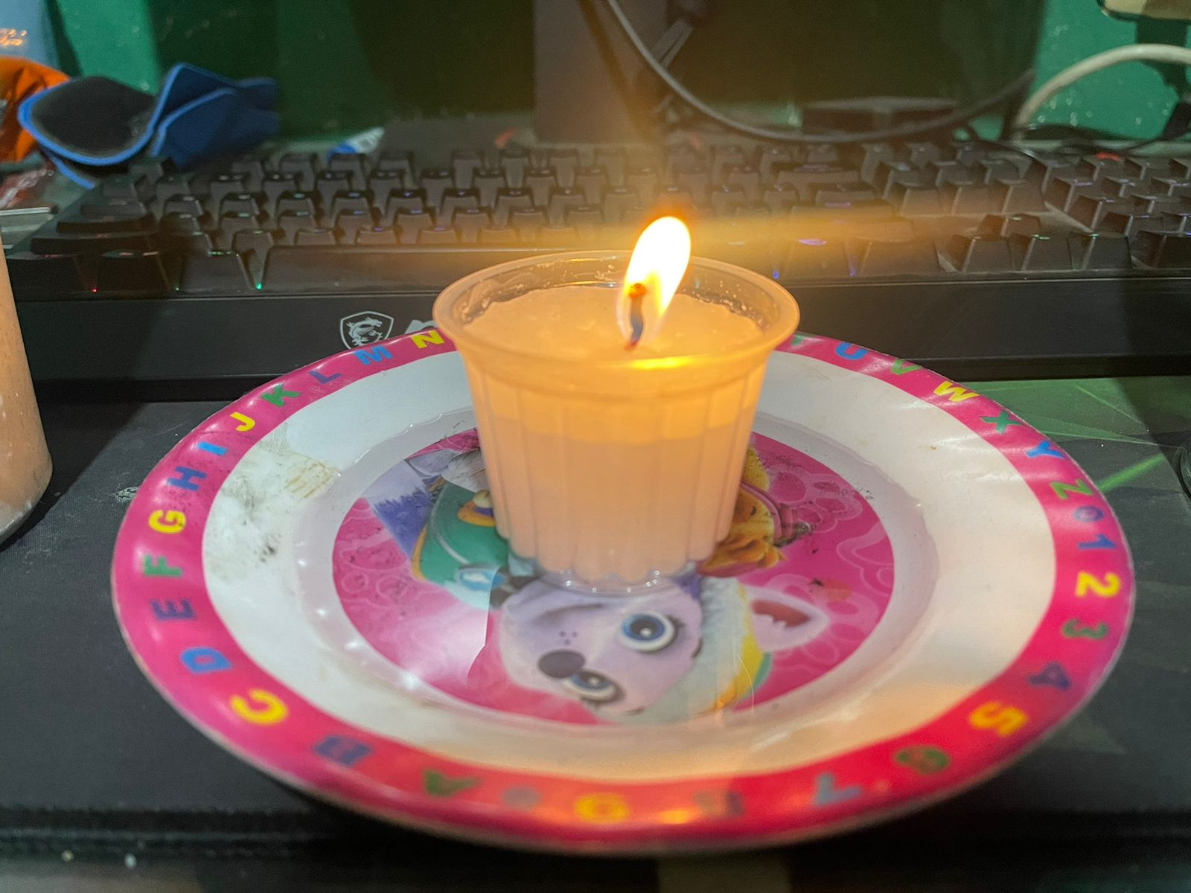
Plato
Vaso
Bela
Agua
Fosforo

Slide 6
Procedimiento
Llenamos la mitad del plato con agua. Pondremos la vela en medio y la encenderemos A continuación, tapamos la vela encendida con el vaso o bote poniéndolo boca abajo

Slide 7
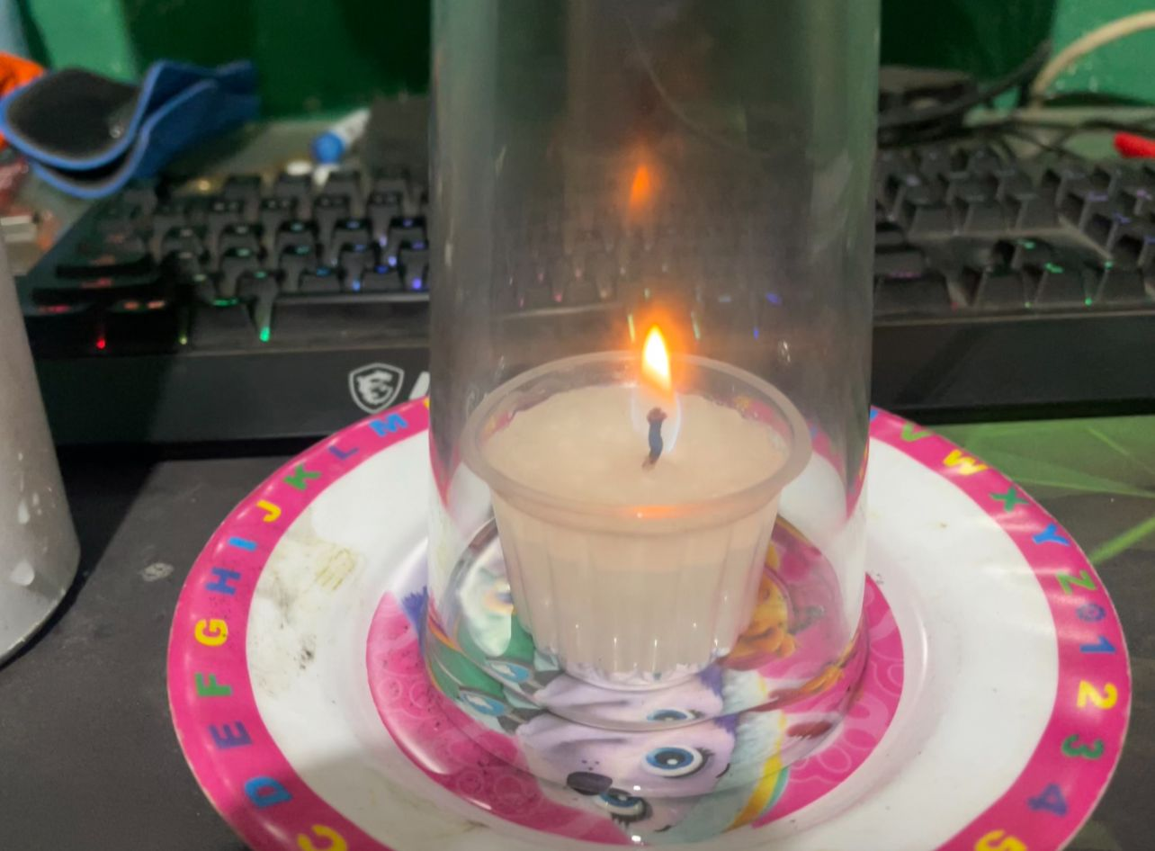
Primer paso Alistamos el plato con agua y la vela la encendemos Segundo paso Colocamos el vaso encima de la vela

Slide 8
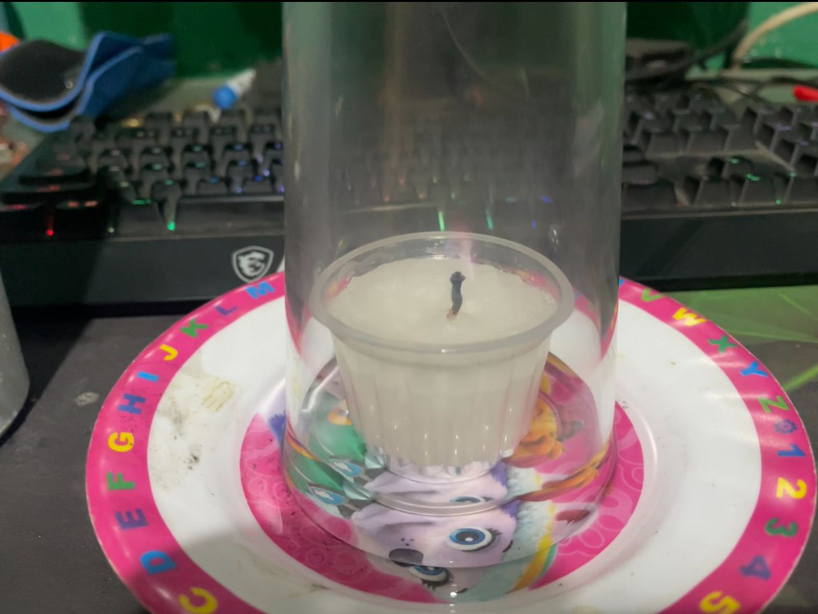
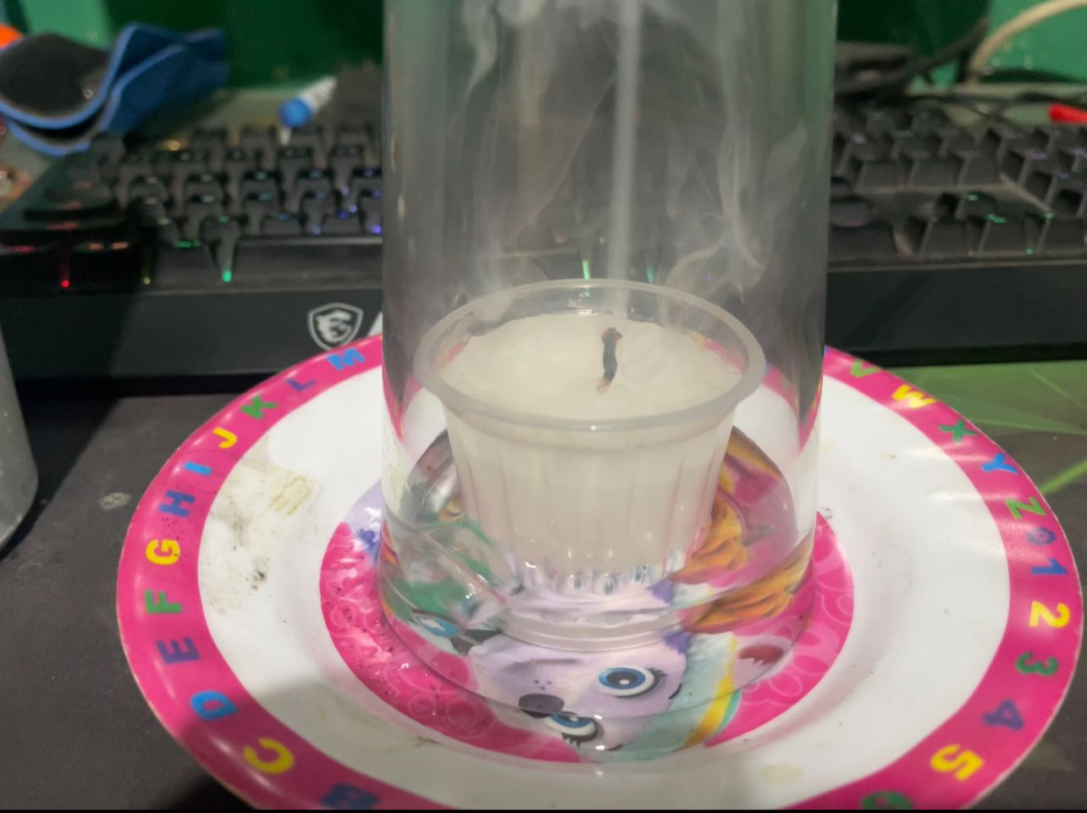
Tercer paso Esperamos a que se vaya apagando la vela Cuarto paso Analizamos que la vela se apago y observamos la reaccion que obtuvimos

Slide 9
Discusión de Resultados
En primer lugar, vemos que la vela se apaga una vez ha consumido todo el oxígeno que hay dentro del vaso. Y es que, para continuar ardiendo, necesita el oxígeno. Es por este motivo que si tenemos un incendio lo mejor es ahogar la llama evitando el contacto con el oxígeno del aire.
Sin la llama, los gases de dentro del vaso se enfrían rápidamente y provocan que la presión dentro del vaso baje. La presión atmosférica del exterior del vaso hace fuerza hacia el interior del vaso empujando el agua hacia dentro comprimiendo el aire dentro del recipiente, hasta que llega un momento que se iguala la presión interna y externa.

Slide 10
EXPERIMENTO NO. 3
PRODUCCIÓN DE DIÓXIDO DE CARBONO

Slide 11
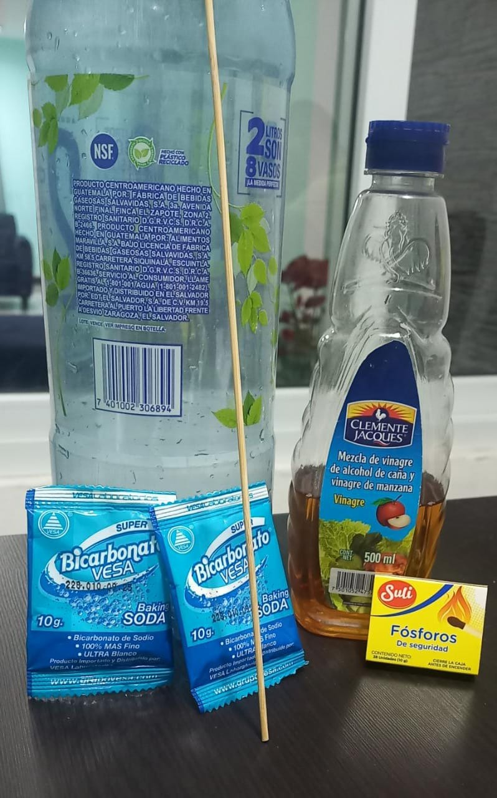
3er. Experimento Producción de Dióxido de Carbono
Materiales
Botella plástica
Bicarbonato de sodio
Vinagre
Palillo largo/pincho
Fósforos

Slide 12
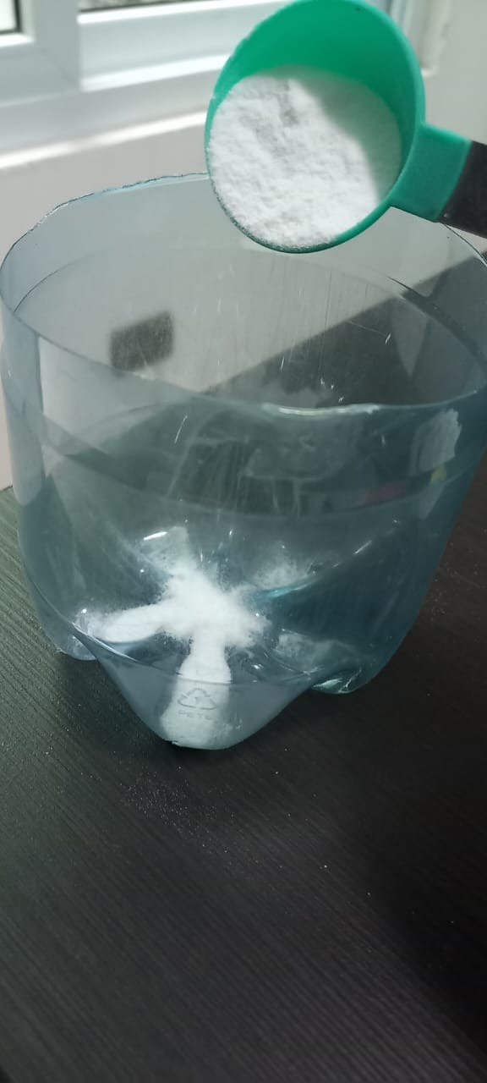
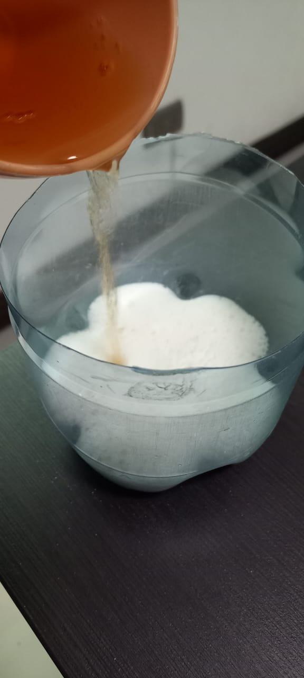
Procedimiento
Colocar en la botella 3 cucharas de bicarbonato
2. Agregar un vaso de vinagre

Slide 13
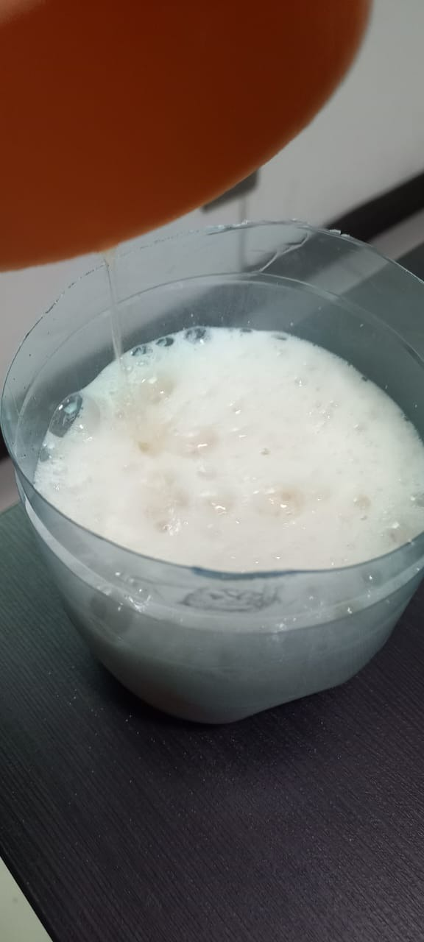
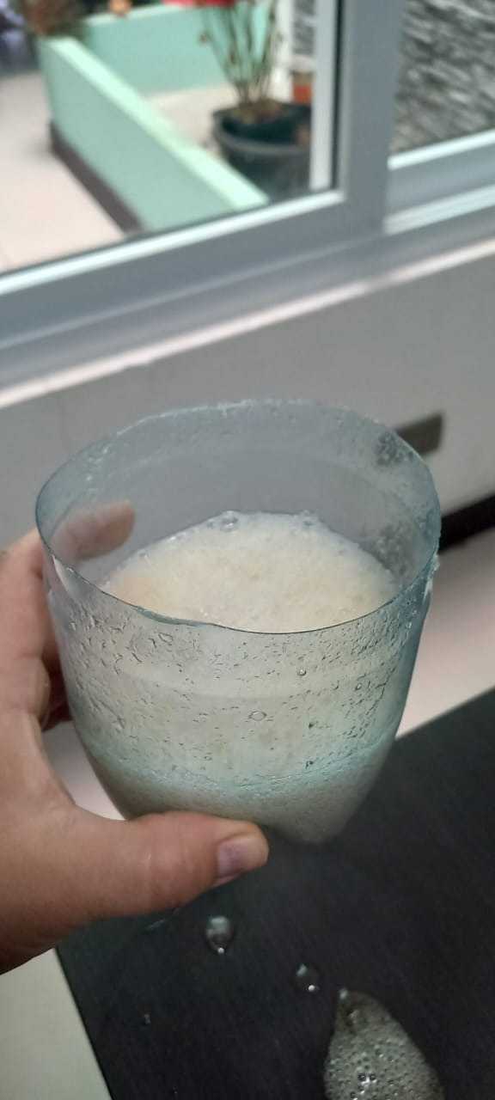
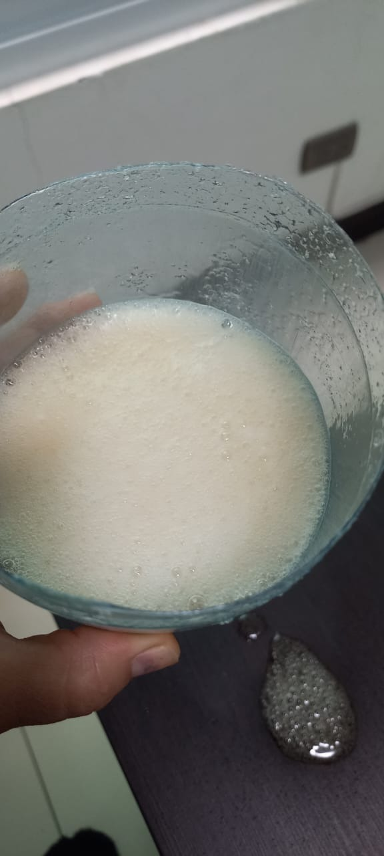
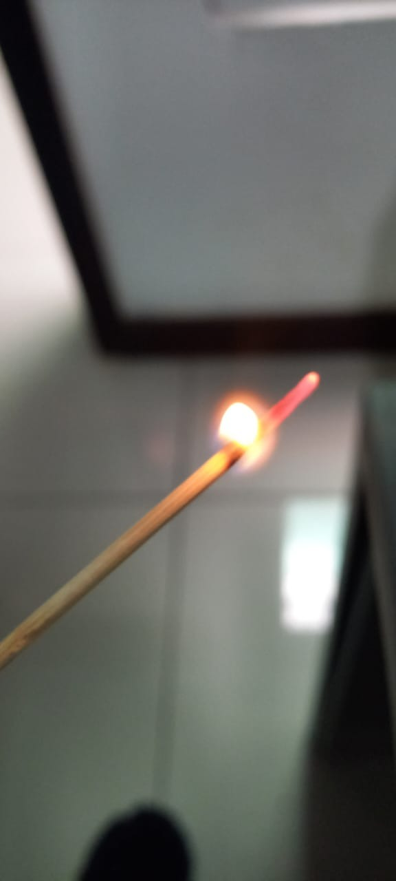
3. Al reaccionar el vinagre con el bicarbonato de sodio se genera un gas, que se llama Dióxido de carbono
4. Encender con un fósforo el palillo

Slide 14
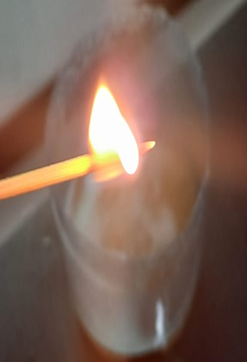
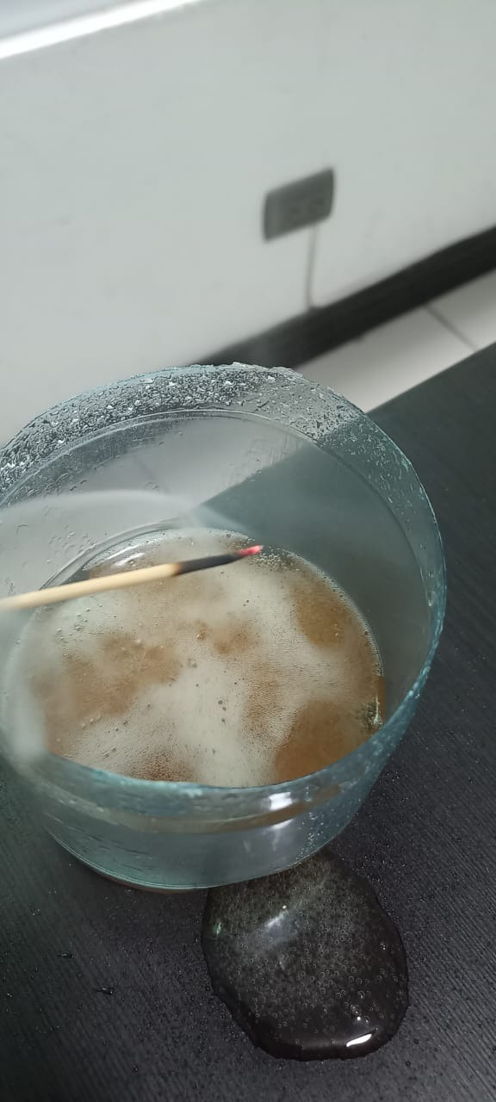
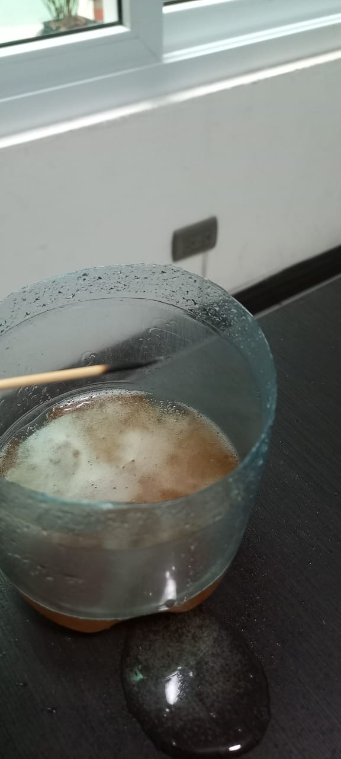
4. La llama del palillo la colocamos sobre la reacción producida de dióxido de carbono producido dentro de la botella , observamos como el dióxido de carbono hace que se apague el fuego.
ECUACION QUIMICA PARA LA REACCION
Bicarbonato sódico + vinagre = Acetato de sodio + agua + dióxido de carbono
NaHCO3 + CH3COOH => CH3COO-Na+ + H2O + CO2

Slide 15
Discusión de Resultados
Al mezclar el vinagre (que es un ácido) con el bicarbonato de sodio (que es un base), reaccionan y se transforman en agua, acetato de sodio (una sal) y dióxido de carbono (un gas).
El dióxido de carbono (CO2) es el gas responsable de que se formen las burbujas, al colocar el palillo con fuego sobre la reacción la llama se apaga, cuando dejan de producirse burbujas, la reacción química ha terminado.
CO2 el es el producto de la reacción de producción, en este caso la madera/palillo es el combustible más el oxigeno del aire.
Las reacciones químicas terminan cuando se consumen los reactivos.

